Slide 1
Animationsprogrammierung
Seerosenteich

Slide 2
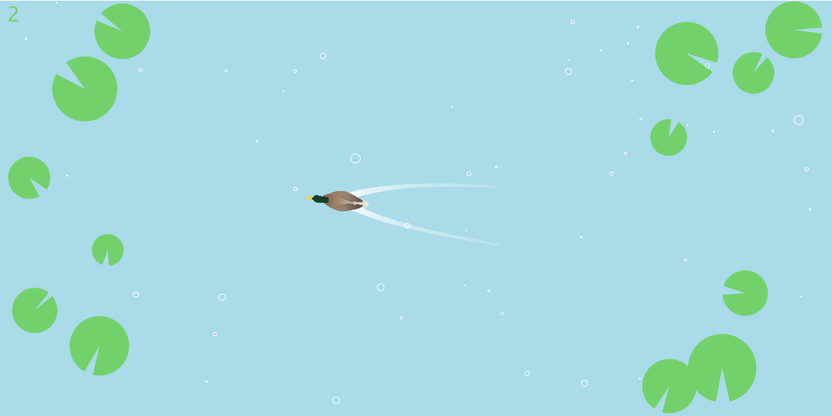
Features
Ente verfolgt Mauscursor und zieht Wellen hinter sich
Ente kann Seerosen essen
Regentropfen auf Wasser
Seerosen wachsen auf Klick und rotieren
Ambient Sound und Quaken

Slide 3
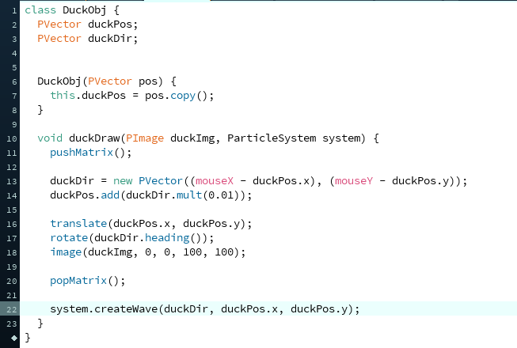

Entenverhalten
Positions- und Richtungsvektor
Richtung aus aktueller Position und Position der Maus errechnet
Abdämpfung für weiche Bewegung
Rotation durch heading()

Slide 4
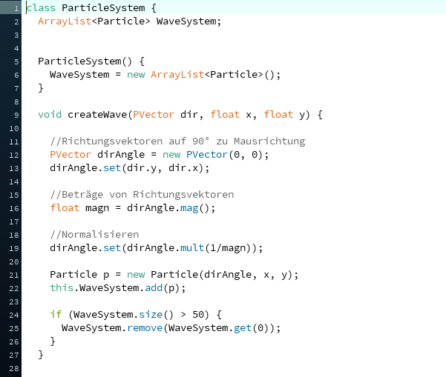
Wellen (1)
Partikelsystem zur Berechnung
Richtungsvektor gedreht um 90°
Normalisiert für gleichmäßige Ausbreitung
Verwendet Parameter zur Erstellung der Partikel
Maximal 50 Partikel

Slide 5
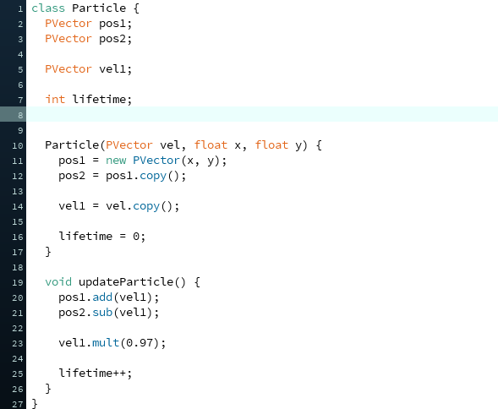
Wellen-
Partikel
Besitzen jeweils 2 Positionsvektoren &
Beschleunigung
Wird jeweils addiert bzw. subtrahiert für entgegengesetzte Ausbreitung
Beschleunigung wird nach und nach runtergerechnet

Slide 6
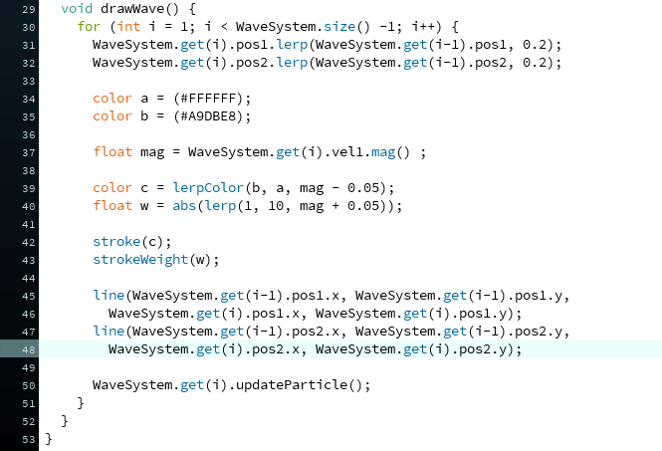
Wellen (2)
Positionen der Partikel interpoliert
Basierend auf Betrag der Beschleunigung Farbe und Strichstärke
Verbindet Partikel auf gleicher Seite mit Linie

Slide 7
Seerosen
In ArrayList organisiert
Wird an Mausposition mit zufälligen Größenwerten initialisiert
Größe mit Wachstums-geschwindigkeit multipliziert, bis finale Größe erreicht ist
Rotieren um eigene Achse
Werden gelöscht sobald Ente sich im Umfang befindet

Slide 8
Tropfen
Ebenfalls ArrayList
In jedem Durchlauf der draw-Routine zufällig initialisiert
Wird entfernt sobald Maximalgröße erreicht ist

Slide 9
Probleme
  Berechnung von Velocity im 90° Winkel
  Interpolation der Partikel
  Bugs ausgelöst bei Initialisierung der Partikel
  Rotation von Seerosen
  Ausrichtung Ente
  Code Übersichtlichkeit

